Slide 1
面向对象高级特性-多态

Slide 2
回顾
继承
方法重写及变量隐藏
final关键字
super关键字

Slide 3
内容简介
对象转型
  向上转型 与 向下转型
多态(polymorphic [,pɔli'mɔ:fik] )
流程图的绘制

Slide 4
上转型对象(上溯)
在现实世界中我们说 ”老虎是哺乳动物” ,若哺乳类是老虎类的父类,这样说当然正确,但当你说老虎哺乳动物时,老虎将失掉老虎独有的属性和功能。
如果A类是B类的父类，当我们用子类创建对象，并把这个对象的引用放到父类的对象中时:
  A a;
  B b=new B(); 或 A a=new B();
  a=b;
称父类对象a是子类对象b的上转型对象。
(好比说：老虎是哺乳动物)

Slide 5
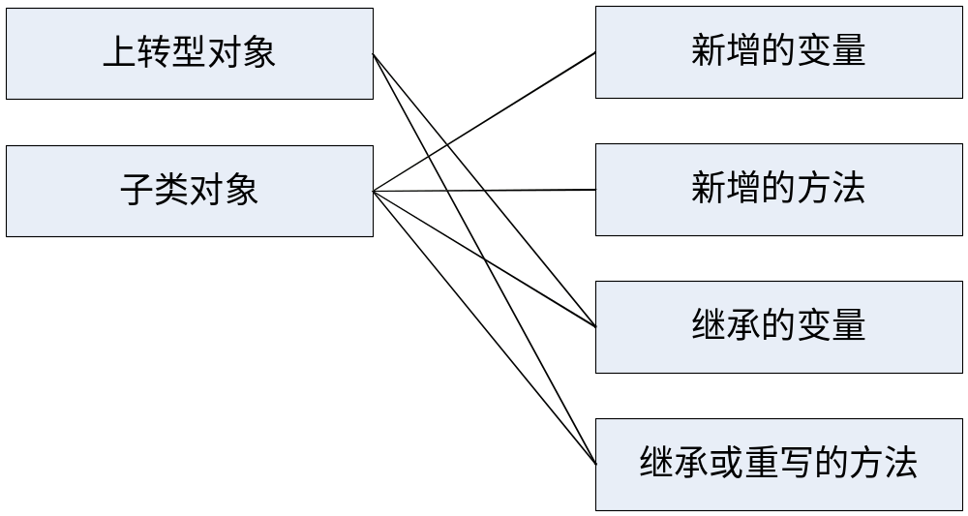
上转型对象特点
上转型对象的实体是子类负责创建的，所以上转型对象失去原对象一些属性和功能。

Slide 6
Java中的绑定原理
Java中有两种绑定机制
  静态绑定和动态绑定
编译期间进行的绑定(静态绑定或者前期绑定)
  对象的属性以及对象的类方法与变量的声明类型进行绑定叫做前期绑定
java在运行时动态决定实例方法的调用叫做后期绑定（late binding）
  根据具体引用的实体来决定实例方法的调用叫运行期绑定
  正是因为有了动态绑定机制才能实现java中的多态行为

Slide 7
上转型对象特点说明一
不能操作子类新增的成员变量和方法；
可以操作子类继承的变量，也可操作子类继承或重写的实例方法；
如果子类重写了父类的某个方法后，当对象的上转型对象调用这个方法时一定是调用了这个重写的方法。

Slide 8
上转型对象特点说明二(下溯)
不要将父类创建的对象和子类对象上转型对象混淆；
对象的向下转型
  可以将对象的上转型对象再强制转换到一个子类对象，这时，该子类对象又具备了子类所有属性和功能；(即下溯)
  Animal animal = new Dog();//上转型对象
  Dog dog = (Dog)animal;//下溯写法
  不可以将父类创建的对象的引用赋值给子类声明的对象(不能说”哺乳动物是老虎”)；

Slide 9
类型提升及强制类型转换条件
类型自动提升和强制类型转换的条件:
创建对象的类之间存在继承关系。
向下转型 应该加一个条件
  必须是该子类的上转型对象 才能被成功下溯成子类对象

Slide 10
什么是多态
我们经常说”哺乳动物有很多种叫声”,如”汪汪”,”喵喵”,”吼”等,这就是叫声的多态。
当一个类有很多子类时，并且这些子类都重写了父类中的某个方法。那么当我们把子类创建的对象的引用放到一个父类的对象中时(即上转型对象),那么这个上转型对象调用这个方法时就具有多种形态，因为子类在重写父类方法时可能生产不同行为。
多态就是指父类的某个方法被子类重写时，可以各自产生自己的功能行为。
多态性中父类一般抽象为一个接口，(有多个实现类实现接口中某个方法)

Slide 11
多态示例
package many;
/**
* 动物类,父类.
*/
public class Animal{
/**
* 定义叫声方法.被子类重写的方法。
*/
public void shout(){
System.out.println(" ... ");
}
}

Slide 12
多态示例(接上)
package many;
public class Dog extends Animal{
public void shout(){
System.out.println(" 汪汪... ");
}
}
package many;
public class Cat extends Animal{
public void shout(){
System.out.println(" 喵喵... ");
}
}

Slide 13
多态示例(接上)
package many;
public class MainApp{
public static void main(String args[]){
Animal animal;//声明动物对象.
animal = new Dog();//创建.
animal.shout();
animal = new Cat();//创建.
animal.shout();
}
}

Slide 14
总结
对象转型
多态

